Slide 1

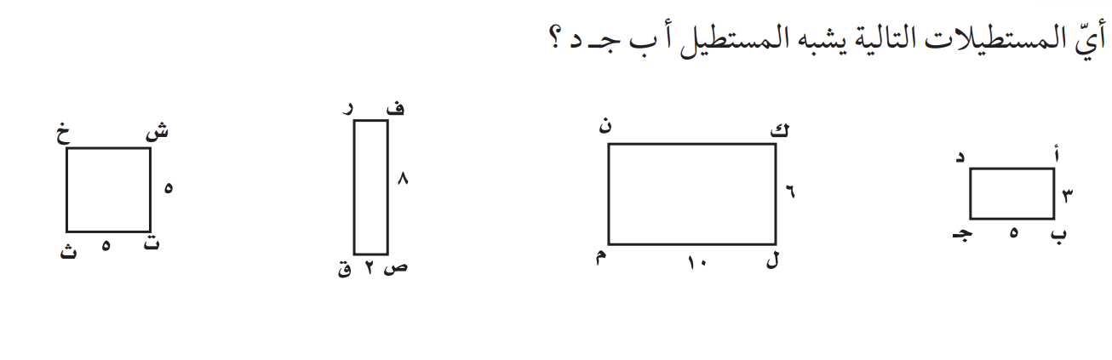

الاغلاق
التقويم
التدريب
التدريس
التهيئة
الرئيسية
قدراتي
حل الواجب
اليوم/ الاثنين التاريخ/1445/10/13 الحصة/ الرابعة
اختبار قصير
تحديد الاشكال المتشابهة
جواهر الحارثي @jewelsAlshdaddi

Slide 2
الاغلاق
التقويم
التدريب
التدريس
التهيئة
الرئيسية
قدراتي
حل الواجب
اليوم/ الاثنين التاريخ/1445/10/13 الحصة/ الرابعة
حل الواجب:
5) المثلث ج ب أ
6) متوازي الأضلاع ط ت ن ر
جواهر الحارثي @jewelsAlshdaddi

Slide 3
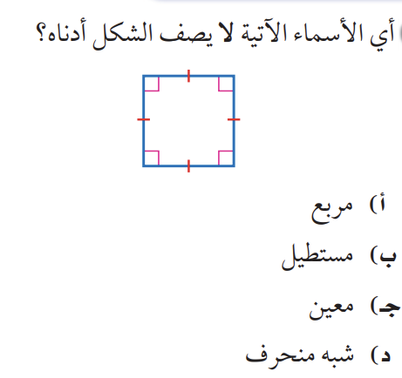
الاغلاق
التقويم
التدريب
التدريس
التهيئة
الرئيسية
قدراتي
حل الواجب
اليوم/ الاثنين التاريخ/1445/10/13 الحصة/ الرابعة
جواهر الحارثي @jewelsAlshdaddi

Slide 4
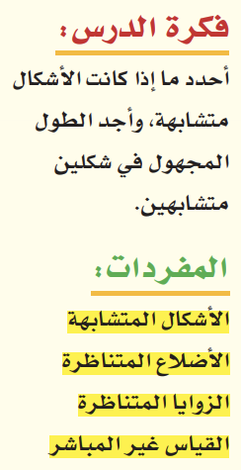
الاغلاق
التقويم
التدريب
التدريس
التهيئة
الرئيسية
قدراتي
حل الواجب
اليوم/ الاثنين التاريخ/1445/10/13 الحصة/ الرابعة
الموضوع/ الاشكال المتشابهة
الأهداف الخاصة:
إيجاد قياسات الاضلاع في المثلث المتشابهة.
القياس غير المباشر.
جواهر الحارثي @jewelsAlshdaddi

Slide 5
الاغلاق
التقويم
التدريب
التدريس
التهيئة
الرئيسية
قدراتي
حل الواجب
جدول التعلم
ماذا أعرف | ما أريد أن أعرف | ماذا تعلمت
الموضوع/
الاشكال المتشابهة
1445/10/13
جواهر الحارثي @jewelsAlshdaddi
الأهداف الخاصة:
إيجاد قياسات الاضلاع في المثلث المتشابهة.
القياس غير المباشر.

Slide 6
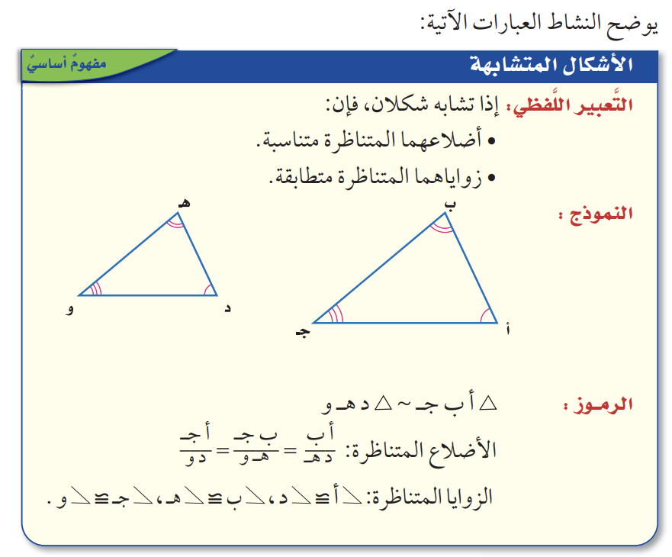
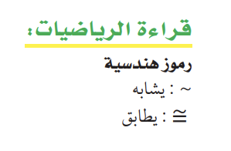
الاغلاق
التقويم
التدريب
التدريس
التهيئة
الرئيسية
معياري
حل الواجب
الموضوع/
الاشكال المتشابهة
1445/10/13
جواهر الحارثي @jewelsAlshdaddi
الأهداف الخاصة:
إيجاد قياسات الاضلاع في المثلث المتشابهة.

Slide 7
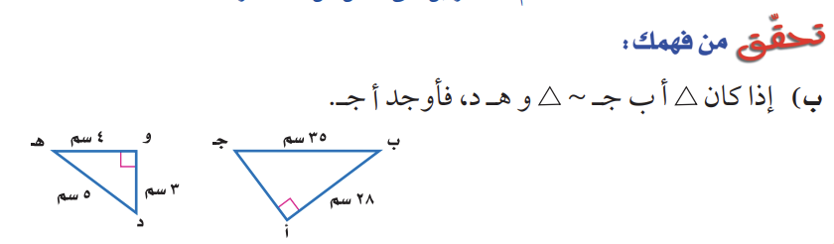
الاغلاق
التقويم
التدريب
التدريس
التهيئة
الرئيسية
قدراتي
حل الواجب
الموضوع/
الاشكال المتشابهة
1445/10/13
جواهر الحارثي @jewelsAlshdaddi
الأهداف الخاصة:
إيجاد قياسات الاضلاع في المثلث المتشابهة.

Slide 8

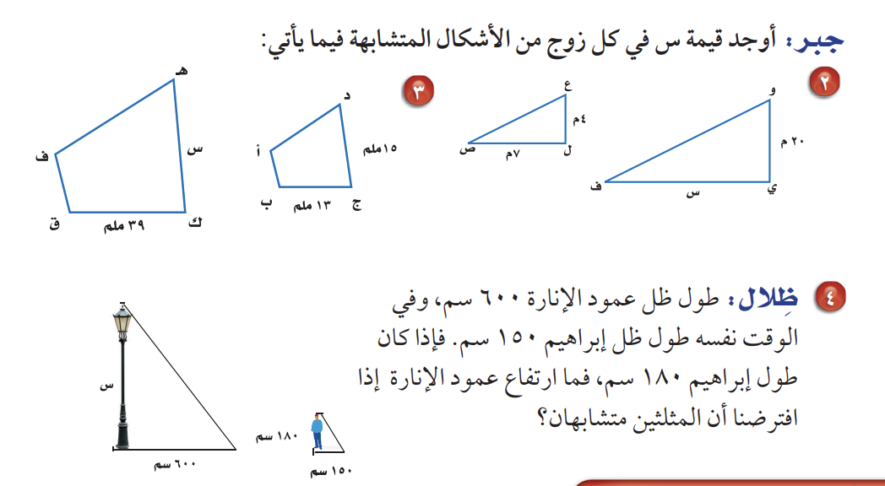
الاغلاق
التقويم
التدريب
التدريس
التهيئة
الرئيسية
معياري
حل الواجب
الموضوع/
الاشكال المتشابهة
1445/10/13
جواهر الحارثي @jewelsAlshdaddi
الأهداف الخاصة:
إيجاد قياسات الاضلاع في المثلث المتشابهة.

Slide 9
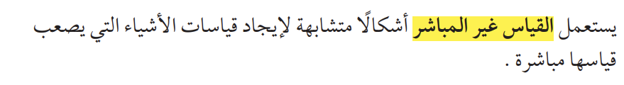
الاغلاق
التقويم
التدريب
التدريس
التهيئة
الرئيسية
معياري
حل الواجب
الموضوع/
الاشكال المتشابهة
1445/10/13
جواهر الحارثي @jewelsAlshdaddi
الأهداف الخاصة:
إيجاد قياسات الاضلاع في المثلث المتشابهة.

Slide 10
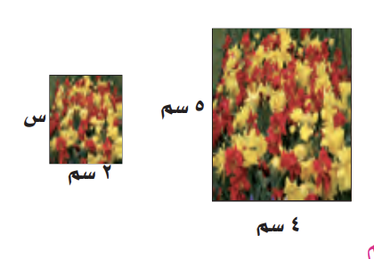
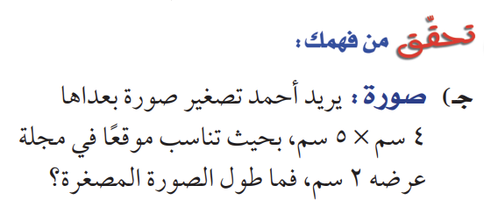
الاغلاق
التقويم
التدريب
التدريس
التهيئة
الرئيسية
قدراتي
حل الواجب
الموضوع/
الاشكال المتشابهة
1445/10/13
جواهر الحارثي @jewelsAlshdaddi
الأهداف الخاصة:
القياس غير المباشر.

Slide 11
الاغلاق
التقويم
التدريب
التدريس
التهيئة
الرئيسية
معياري
حل الواجب
الموضوع/
الاشكال المتشابهة
1445/10/13
جواهر الحارثي @jewelsAlshdaddi
الأهداف الخاصة:
القياس غير المباشر.

Slide 12

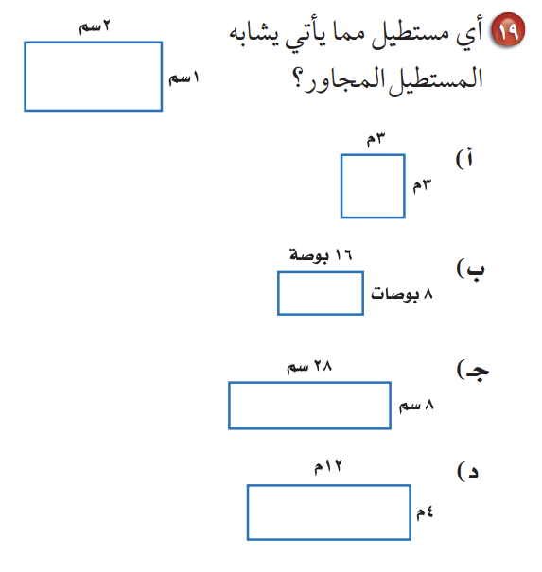
الاغلاق
التقويم
التدريب
التدريس
التهيئة
الرئيسية
قدراتي
حل الواجب
الموضوع/
الاشكال المتشابهة
1445/10/13
جواهر الحارثي @jewelsAlshdaddi
الأهداف الخاصة:
إيجاد قياسات الاضلاع في المثلث المتشابهة.
القياس غير المباشر.

Slide 13
الاغلاق
التقويم
التدريب
التدريس
التهيئة
الرئيسية
قدراتي
حل الواجب
جدول التعلم
ماذا أعرف | ما أريد أن أعرف | ماذا تعلمت
الموضوع/
الاشكال المتشابهة
1445/10/13
جواهر الحارثي @jewelsAlshdaddi
الأهداف الخاصة:
إيجاد قياسات الاضلاع في المثلث المتشابهة.
القياس غير المباشر.

Slide 14
الاغلاق
التقويم
التدريب
التدريس
التهيئة
الرئيسية
قدراتي
حل الواجب
لا تفكر في الصعوبات، بل فكر في الإنجازات التي ستحققها بجهدك.
الموضوع/
الاشكال المتشابهة
1445/10/13
.
جواهر الحارثي @jewelsAlshdaddi
الواجب:
7 - 11
صفحة 72
الأهداف الخاصة:
إيجاد قياسات الاضلاع في المثلث المتشابهة.
القياس غير المباشر.

